Slide 1


Vendredi 29 Juin 2001
Implantation d’algorithmes de traitements d’image bas-niveau (extraction de contours) dans un FPGA
Frédéric DE MELO
Université de Bretagne Occidentale-Brest
DESS Electronique Option Image et Reconnaissance de Formes

Slide 2
Chaîne d’analyse d’images
Bas niveau
Image ⇨ Image
Niveau intermédiaire
Image ⇨ Liste
Liste ⇨ Liste
Haut Niveau
Prise de décision
Reconnaissance des formes
Image
Image
Liste
Décision
Graphe
Action
Bas
niveau
Moyen
niveau
Haut
niveau

Slide 3

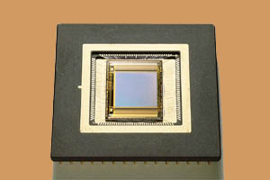
Contexte, objectifs, contraintes…
Contexte, objectifs
  Réaliser une chaîne de segmentation temps réel
  par approche contour
  (Acquisition/Traitement/Restitution)
Contraintes
  Traitements temps réel (1280x1024, 60 I/s)
  Intégration dans un FPGA des algorithmes de
  traitements précédemment réalisés

Slide 4
Chaîne d’extraction de contours
Extraction de contours
  Lissage non-récursif 12 ×12 (Approx. Shen, Deriche, etc.)
Calcul des gradients directionnels
Calcul de la norme et de l’orientation des gradients
Extraction des maxima locaux
Bi-Seuillage
CONVOLUTION
GRADIENT
SEUILLAGE
gradient X
module du
entrée
convolution
convolution
+
gradient
maxima
bi-seuillage
sortie
vidéo
colonne
ligne
amplification
gradient Y
+
locaux
vidéo
orientation du
gradient

Slide 5
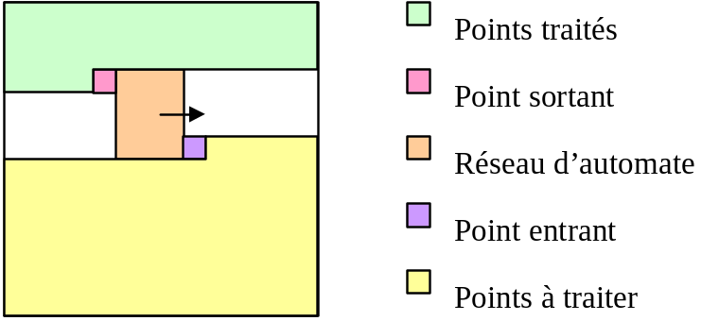

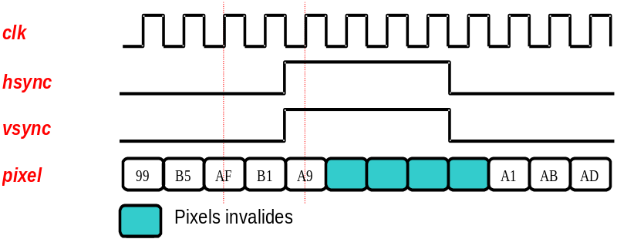
Le traitement flot de données
Le traitement flot de données
Le format Imaging Technology
fin de ligne
6 lignes minimum
6 colonnes minimum
hsynch
vsynch
ligne utile
fin de trame

Slide 6
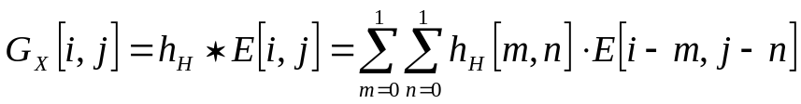
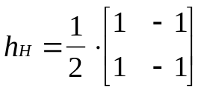
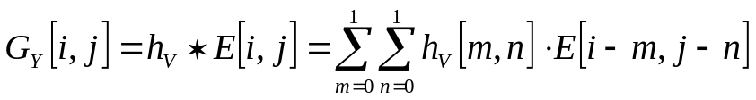
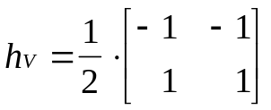
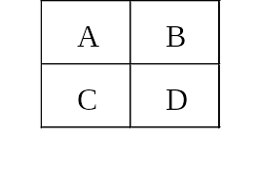
Gradients directionnels
Principe général
avec
avec {0≤i<I ; 0≤j<J}
avec
Réalisation technique
Traitement effectué
Calcul pipeliné
G _{y}
sortie
convolueur
amplifiée
ligne à retard
B
G _{x}
16
(A+C)
D
B
+
17
=
1
⋅
[
(
+
)
−
(
+
)
]
D
+
_
G
x
B
D
A
C
16
17
G _{x}
2
+
1
[
(
)
(
)
]
B
16
(A-C)
17
18
G
=
⋅
A
+
B
−
C
+
D
+
y
2
_
D
16
+
+
G _{y}
17
18

Slide 7
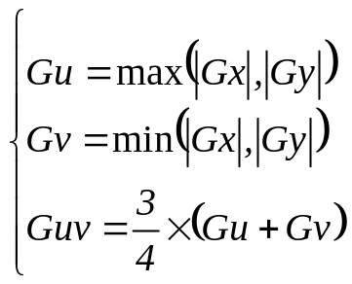
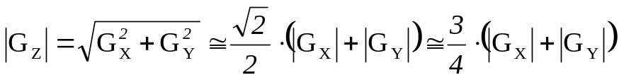



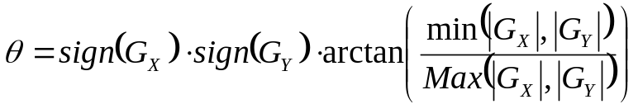
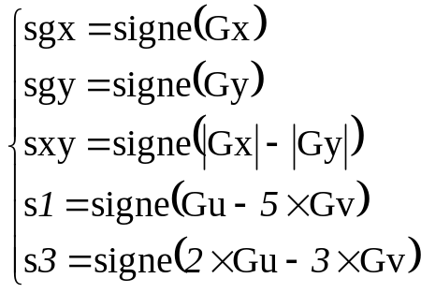
Norme et Orientation des gradients
Module du gradient
approximation
⇨
= max(Gu, Guv)
Orientation du gradient
pour une orientation entre [−π, +π].
G _{y}
5
4
3
6
2
7
1
G _{x}
8
0
9
15
10
14
11
12
13
Secteurs pour des orientations à 22,5° près

Slide 8
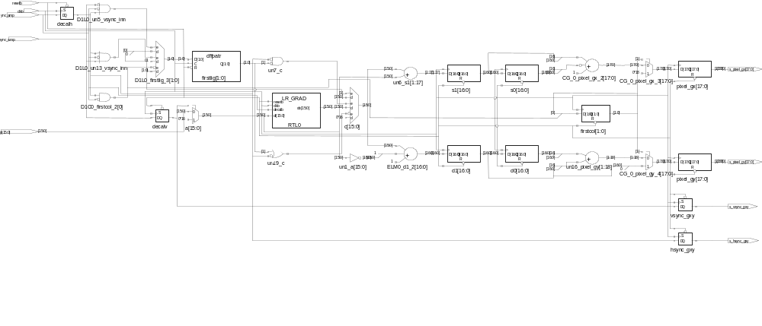
Vue RTL du module Calcul de Gradients
reset
Détection 1ère ligne et 1ère colonne
Calcul pipeliné
horloge
Sorties pixels
synchros
entrée pixels
ligne à retard
synchros

Slide 9
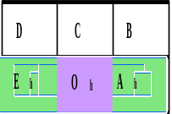
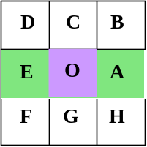
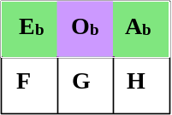
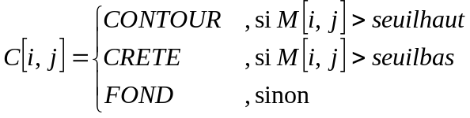
Seuillage des Non Maxima Locaux
Extraction des Non Maxima Locaux
ligne de crête (ou contour)
i
−
1,
j
−
1
A
B
C
A
+
B
AB
BC
AB
=
2
AD
CF
θ
D
E
i
,
j
F
=
A
+
D
AD
2
DG
FI
G
GH
H
HI
I
i
+1,
j
+1
…
Biseuillage
avec seuil haut > seuil bas

Slide 10
Vue RTL du module Seuillage des Non Maxima Locaux
Traitement masque bas
[14]
[15]
Traitement masque haut
[16]
TB0_un1_un1_c
[14]
[15]
[16]
TB0_un1_c_1
[15]
[14]
[16]
TB0_un1_c_2
[17:0]
+
[1:19]
[17:0]
un19_sb[1:19]
bit MLS
[14]
[15]
[16]
[17:0]
e
TB0_un1_c_3
0
d
e
[1:12]
d
[13:18]
[19]
e
[17:0]
d
[17:0]
+
[1:19]
[17:0]
[1:19]
e
0
<
[14]
[17:0]
0
d
[18:0]
[18:0]
D[18:0]
Q[18:0]
[18:0]
[18:0]
un5_mls
[15]
un39_sb[1:19]
[17:0]
e
R
[16]
0
d
TH0_un1_un1_g
[1:19]
e
sb[18:0]
d
[17:0]
e
[16]
0
d
[14]
e
[15]
[1:12]
d
[21:0]
D[21:0]
Q[21:0]
[21:0]
[21]
[14]
TB0_un1_c_4
[13:18]
[19]
TB0_sb_10[18:0]
R
0*18
0
[15]
[17:0]
[17:0]
[17:0]
[16]
[21:0]
D[21:0]
Q[21:0]
[21:0]
d[21:0]
OUT0_un26_mls
[17:0]
1
D[17:0]
Q[17:0]
[17:0]
s_pixel_mgd[17:0]
TH0_un1_g_1
R
OUT0_pixel_mgd_3[17:0]
R
synchros
[14]
c[21:0]
pixel_mgd[17:0]
[16]
s_vsync_max
[17:0]
+
[1:19]
[15]
CRSYNHVSNML
s_hsync_max
[17:0]
TB0_un1_c_5
resetb
hsync_out
un18_sh[1:19]
clkb
vsync_out
hsync_inn
bord
s_vsync_gxy
vsync_inn
[20:18]
D[2:0]
Q[2:0]
[2:0]
[2:0]
s_pixel_mor[2:0]
[17:0]
+
[1:19]
CRS0
R
synchros
[15]
[17:0]
un59_sb[1:19]
pixel_mor[2:0]
[14]
[16]
TH0_un1_g_2
[15]
[16]
[14]
[14]
[15]
TB0_un1_c_6
[16]
s_hsync_nrm
TH0_un1_g_3
[14]
sorties pixels
[15]
[17:0]
+
[1:19]
e
[16]
[17:0]
[17:0]
0
d
TB0_un1_c
un38_sh[1:19]
[1:19]
e
d
[17:0]
e
LR_SNML
0
d
[17:0]
resetb
[17:0]
+
[1:19]
gestion des
[1:19]
e
0
<
clkb
[21:0]
[17:0]
[16]
d
[18:0]
[18:0]
D[18:0]
Q[18:0]
[18:0]
[18:0]
1
0
decalb
do[21:0]
un79_sb[1:19]
[14]
e
R
un5_ml
di[21:0]
[15]
[17:0]
0
d
0
1
[20:0]
TH0_un1_g_4
[1:19]
e
sh[18:0]
ml
RTL0
d
effets de bords
[17:0]
e
0
d
[1:19]
e
[14]
d
[16]
TH0_sh_10[18:0]
[15]
TH0_un1_g_5
[17:0]
+
[1:19]
bit ML
[17:0]
horloge
un58_sh[1:19]
ligne à retard
[15]
[16]
[14]
TH0_un1_g_6
[14]
[15]
[16]
entrées pixels
clkb
TH0_un1_g
[2:0]
[2:0]
[20:0]
[20:0]
[20:0]
[17:0]
+
[1:19]
s_pixel_ori[2:0]
[17:0]
D[20:0]
Q[20:0]
D[20:0]
Q[20:0]
[17:0]
s_pixel_ngd[17:0]
[17:0]
R
R
un78_sh[1:19]
resetb
g[20:0]
f[20:0]

Slide 11
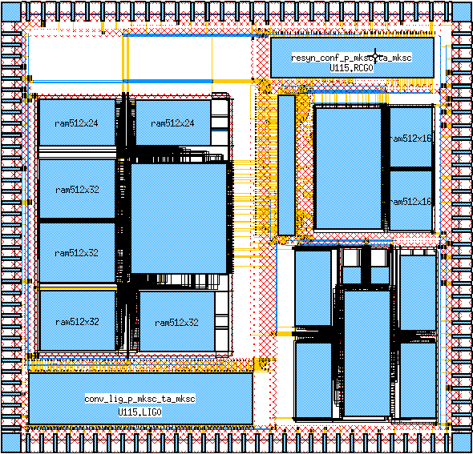
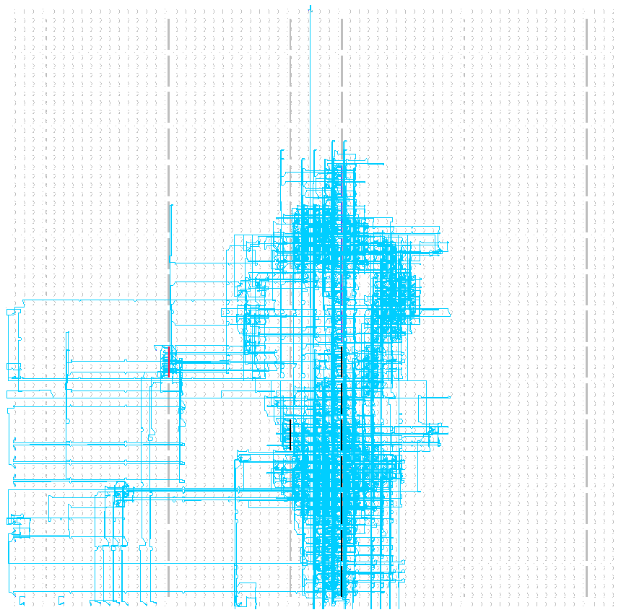
L’OREC placé &routé
L’OREC sur l ’ASIC
L’OREC sur le FPGA Xilinx Virtex II
Configuration du circuit
Amplification
+
Gradient
+
Norme et
Convolueur
Orientation
colonne
SNML
+
Biseuillage
Convolueur ligne

Slide 12
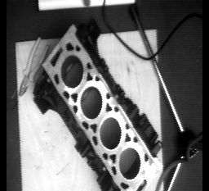
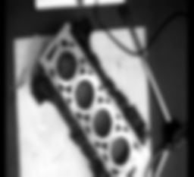
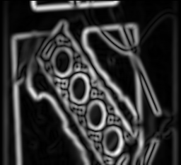

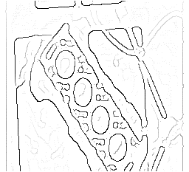
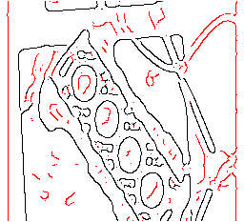
Exemple d’extraction de contours
‹ image originale
Œ image filtrée
 norme des gradients
Ž orientation des gradients
 maxima locaux
 contours sûrs
+
contours potentiels

Slide 13
Conclusion et perspectives...
• Portage des algorithmes quasi terminé
• Attente de la carte
• Phase de Testabilité
 Programmation par JTAG
 Validation des fonctions
 Intégration de la chaîne complète

Slide 14
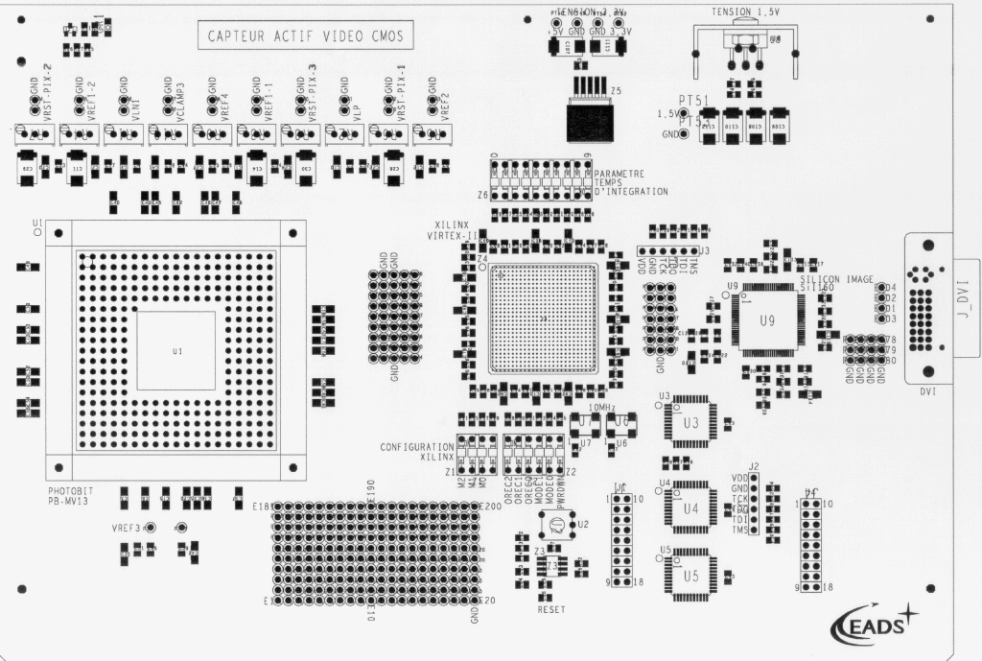
Carte réalisée
CMOS
VirtexII
SiI

Slide 15

Plate-forme FPGA
• ≈ 3 Millions de portes
• 96 Blocs multiplieurs
• 12 DCMs
• 96 Blocs RAM
DCM
IO
CLB
Blocs mémoire
Blocs multiplieur

Slide 16
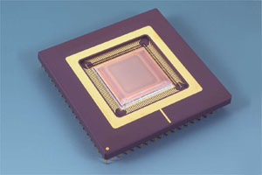
Capteur CMOS - Photobit PB-MV13
• Résolution image = 1280H×1024V
• Fréquence image = 500 images/s à 66 MHz
• Sortie vidéo parallèle (10 ports de 10bits)
• 60 dB de dynamique
• Technologies APS, TrueSNAP freeze-frame electronic shutter
D[0..9]
Clk
D[10..19]
D[20..29]
Surface pixel
1280×1024
D[30..39]
Registre ADC
D[40..49]
Signaux
de
contrôle
Système de contrôle
Mémoire
D[50..59]
D[60..69]
D[70..79]
D[80..89]
D[90..99]

Slide 17
Standard DVI (Digital Visual Interface)
• Affichage sur écran numérique à 60Hz
• Transmission rapide avec résolution 1280×1024
Signaux
de contrôle
TX0
PanelLink
SiI160
TX1
TX2
Données
TXC
VESA
Video Electronics Standards Association
TMDS
Transmission Minimized Differential Signaling
Vidéo active
Vidéo
0 pixel
1280 pixels
0 pixel
48
pixels
248
pixels
HSynchro
1280 pixels
408 pixels
1328 pixels
112
pixels

